Slide 1
Advancemos Unidad 1 Lección 1
Vocabulario

Slide 2
¿Qué te gusta hacer?
A mí me gusta….
A mí no me gusta….

Slide 3
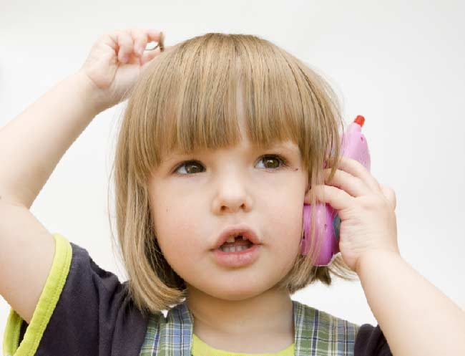
HABLAR POR TELÉFONO

Slide 4
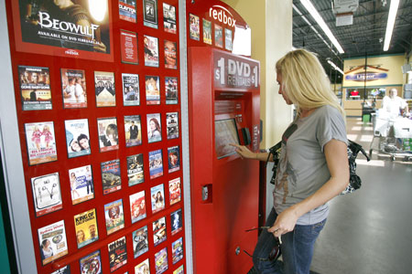
ALQUILAR UN DVD

Slide 5
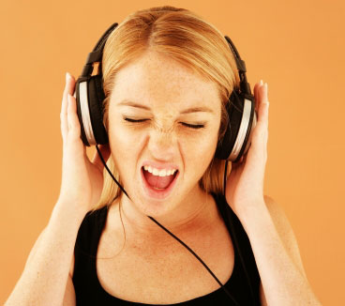
ESCUCHAR MÚSICA

Slide 6
LEER UN LIBRO

Slide 7
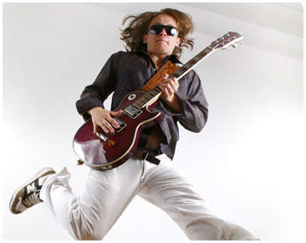
TOCAR LA GUITARRA

Slide 8
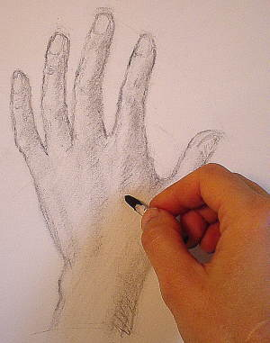
DIBUJAR

Slide 9
ESCRIBIR CORREOS ELECTRÓNICOS

Slide 10
ESTUDIAR

Slide 11
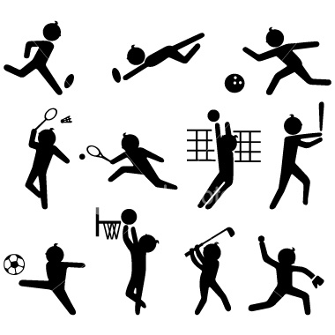
PRACTICAR DEPORTES

Slide 12
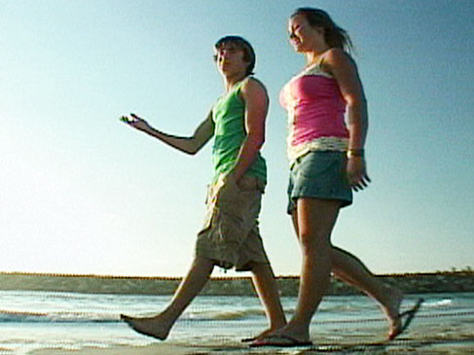
PASEAR

Slide 13
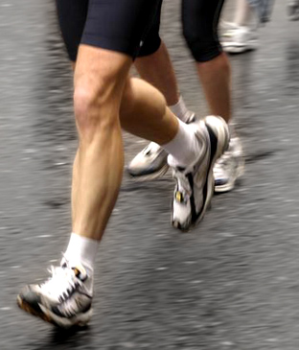
CORRER

Slide 14
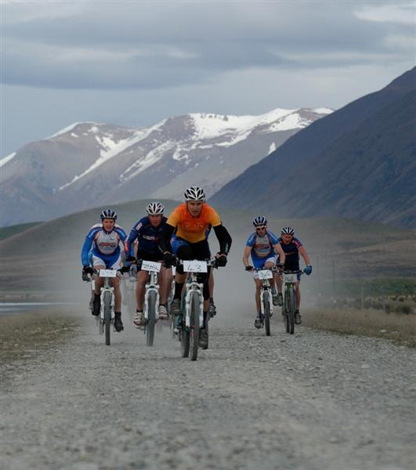
MONTAR EN BICICLETA

Slide 15
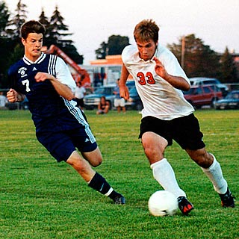
JUGAR FÚTBOL

Slide 16
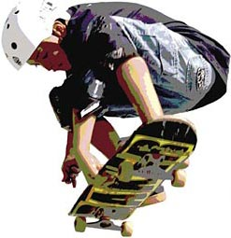
ANDAR EN PATINETA

Slide 17
TPR Activity
Dibujar
Escuchar música
Montar en bicicleta
Andar en patineta
Alquilar un DVD
Leer un libro
Jugar el fútbol
Correr
Pasear
Practicar deportes
Estudiar
Escribir correos electrónicos
Hablar por teléfono
Tocar la guitarra

Slide 18
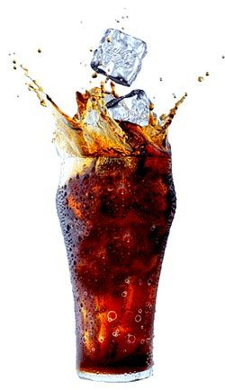
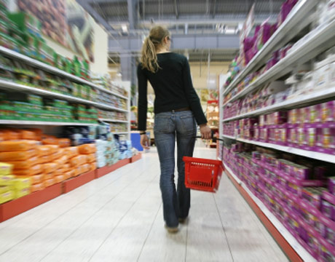
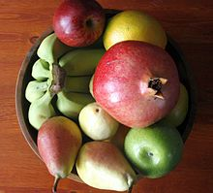
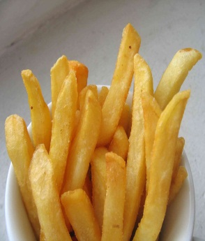
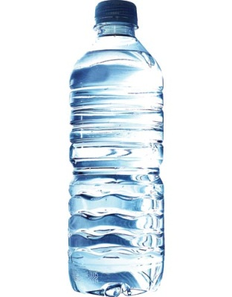
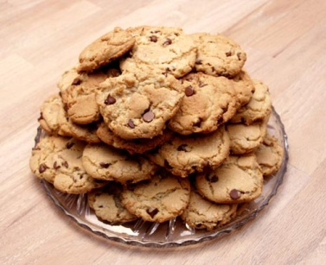
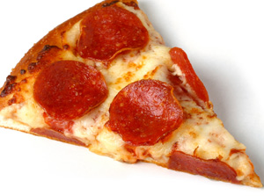
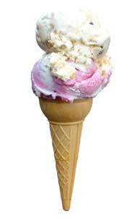
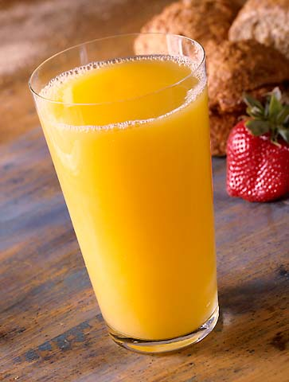
COMPRAR
El refresco
La fruta
Las papas fritas
Las galletas
El agua
La pizza
El jugo de naranja
El helado

Slide 19
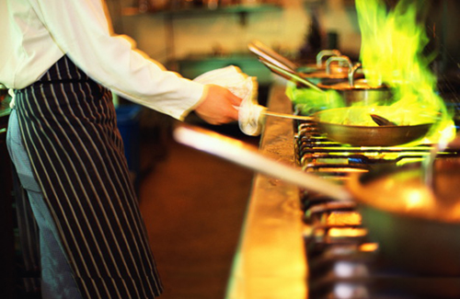
PREPARAR LA COMIDA

Slide 20
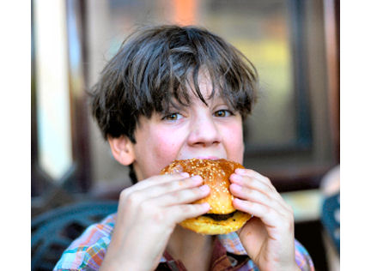
COMER

Slide 21
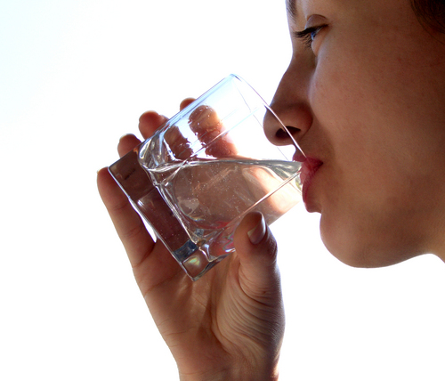
BEBER

Slide 22
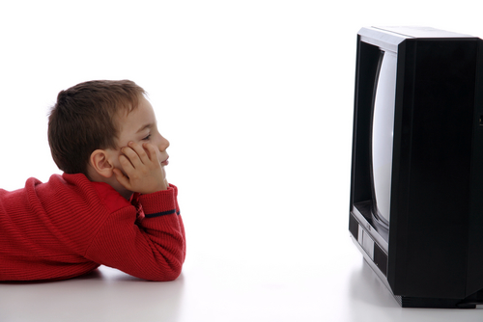
MIRAR LA TELEVISIÓN

Slide 23
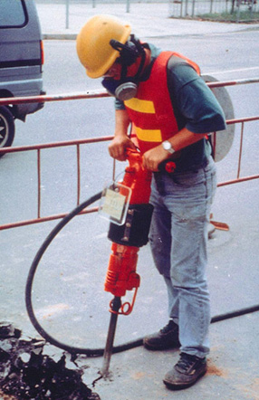
TRABAJAR

Slide 24
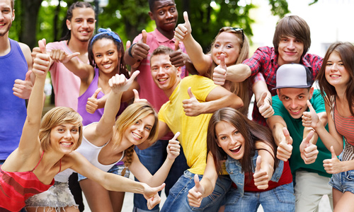
PASAR UN RATO CON LOS AMIGOS

Slide 25
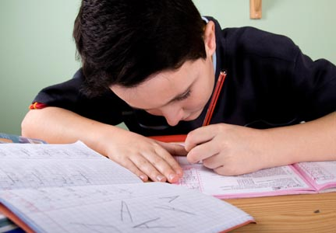
HACER LA TAREA

Slide 26
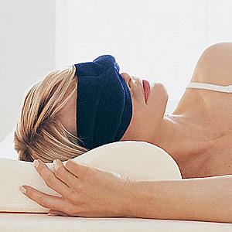
DESCANSAR

Slide 27
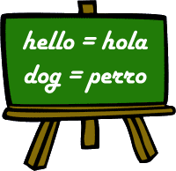
APRENDER EL ESPAÑOL

Slide 28
MÁS VOCABULARIO
La actividad
Antes de
Después de
La escuela
Más
O
Pero
También
Activity
Before
After
School
More
Or
But
Also

Slide 29
TPR Activity
Trabajar
Comprar
Después de
La escuela
Comer
Beber
Más
Antes de
Aprender el español
Descansar
Hacer la tarea
Pasar un rato con los amigos
Preparar la comida
Mirar la telvisión

Slide 30
¡A ti te toca!

Slide 31
1. Comprar 2. Preparar la comida 3. Comer 4. Beber 5. Mirar la televisión 6. Trabajar 7. Pasar un rato con los amigos 8. Hacer la tarea 9. Descansar 10. Aprender el español
Trabajar

Slide 32
1. Hablar por teléfono 2. Alquilar un DVD 3. Escuchar música 4. Leer un libro 5. Tocar la guitarra 6. Dibujar 7. Escribir correos electrónicos 8. Estudiar 9. Practicar deportes 10. Pasear 11. Correr 12. Montar en bicicleta 13. Jugar al fútbol 14. Andar en patineta
Dibujar

Slide 33
1. Comprar 2. Preparar la comida 3. Comer 4. Beber 5. Mirar la televisión 6. Trabajar 7. Pasar un rato con los amigos 8. Hacer la tarea 9. Descansar 10. Aprender el español
Aprender el español

Slide 34
1. Hablar por teléfono 2. Alquilar un DVD 3. Escuchar música 4. Leer un libro 5. Tocar la guitarra 6. Dibujar 7. Escribir correos electrónicos 8. Estudiar 9. Practicar deportes 10. Pasear 11. Correr 12. Montar en bicicleta 13. Jugar al fútbol 14. Andar en patineta
Hablar por teléfono

Slide 35
1. Comprar 2. Preparar la comida 3. Comer 4. Beber 5. Mirar la televisión 6. Trabajar 7. Pasar un rato con los amigos 8. Hacer la tarea 9. Descansar 10. Aprender el español
Preparar la comida

Slide 36
1. Hablar por teléfono 2. Alquilar un DVD 3. Escuchar música 4. Leer un libro 5. Tocar la guitarra 6. Dibujar 7. Escribir correos electrónicos 8. Estudiar 9. Practicar deportes 10. Pasear 11. Correr 12. Montar en bicicleta 13. Jugar al fútbol 14. Andar en patineta
Jugar al fútbol

Slide 37
1. Comprar 2. Preparar la comida 3. Comer 4. Beber 5. Mirar la televisión 6. Trabajar 7. Pasar un rato con los amigos 8. Hacer la tarea 9. Descansar 10. Aprender el español
Mirar la televisión

Slide 38
1. Hablar por teléfono 2. Alquilar un DVD 3. Escuchar música 4. Leer un libro 5. Tocar la guitarra 6. Dibujar 7. Escribir correos electrónicos 8. Estudiar 9. Practicar deportes 10. Pasear 11. Correr 12. Montar en bicicleta 13. Jugar al fútbol 14. Andar en patineta
Tocar la guitarra

Slide 39
1. Hablar por teléfono 2. Alquilar un DVD 3. Escuchar música 4. Leer un libro 5. Tocar la guitarra 6. Dibujar 7. Escribir correos electrónicos 8. Estudiar 9. Practicar deportes 10. Pasear 11. Correr 12. Montar en bicicleta 13. Jugar al fútbol 14. Andar en patineta
Leer un libro

Slide 40
1. Hablar por teléfono 2. Alquilar un DVD 3. Escuchar música 4. Leer un libro 5. Tocar la guitarra 6. Dibujar 7. Escribir correos electrónicos 8. Estudiar 9. Practicar deportes 10. Pasear 11. Correr 12. Montar en bicicleta 13. Jugar al fútbol 14. Andar en patineta
Alquilar un DVD

Slide 41
1. Comprar 2. Preparar la comida 3. Comer 4. Beber 5. Mirar la televisión 6. Trabajar 7. Pasar un rato con los amigos 8. Hacer la tarea 9. Descansar 10. Aprender el español
Hacer la tarea

Slide 42
1. Hablar por teléfono 2. Alquilar un DVD 3. Escuchar música 4. Leer un libro 5. Tocar la guitarra 6. Dibujar 7. Escribir correos electrónicos 8. Estudiar 9. Practicar deportes 10. Pasear 11. Correr 12. Montar en bicicleta 13. Jugar al fútbol 14. Andar en patineta
Escuchar música

Slide 43
1. Hablar por teléfono 2. Alquilar un DVD 3. Escuchar música 4. Leer un libro 5. Tocar la guitarra 6. Dibujar 7. Escribir correos electrónicos 8. Estudiar 9. Practicar deportes 10. Pasear 11. Correr 12. Montar en bicicleta 13. Jugar al fútbol 14. Andar en patineta
Escribir correos electrónicos

Slide 44
1. Comprar 2. Preparar la comida 3. Comer 4. Beber 5. Mirar la televisión 6. Trabajar 7. Pasar un rato con los amigos 8. Hacer la tarea 9. Descansar 10. Aprender el español
Comprar

Slide 45
1. Comprar 2. Preparar la comida 3. Comer 4. Beber 5. Mirar la televisión 6. Trabajar 7. Pasar un rato con los amigos 8. Hacer la tarea 9. Descansar 10. Aprender el español
Descansar

Slide 46
1. Comprar 2. Preparar la comida 3. Comer 4. Beber 5. Mirar la televisión 6. Trabajar 7. Pasar un rato con los amigos 8. Hacer la tarea 9. Descansar 10. Aprender el español
Pasar un rato con los amigos

Slide 47
1. Hablar por teléfono 2. Alquilar un DVD 3. Escuchar música 4. Leer un libro 5. Tocar la guitarra 6. Dibujar 7. Escribir correos electrónicos 8. Estudiar 9. Practicar deportes 10. Pasear 11. Correr 12. Montar en bicicleta 13. Jugar al fútbol 14. Andar en patineta
Montar en bicicleta

Slide 48
1. Hablar por teléfono 2. Alquilar un DVD 3. Escuchar música 4. Leer un libro 5. Tocar la guitarra 6. Dibujar 7. Escribir correos electrónicos 8. Estudiar 9. Practicar deportes 10. Pasear 11. Correr 12. Montar en bicicleta 13. Jugar al fútbol 14. Andar en patineta
Estudiar

Slide 49
1. Hablar por teléfono 2. Alquilar un DVD 3. Escuchar música 4. Leer un libro 5. Tocar la guitarra 6. Dibujar 7. Escribir correos electrónicos 8. Estudiar 9. Practicar deportes 10. Pasear 11. Correr 12. Montar en bicicleta 13. Jugar al fútbol 14. Andar en patineta
Practicar deportes

Slide 50
1. Hablar por teléfono 2. Alquilar un DVD 3. Escuchar música 4. Leer un libro 5. Tocar la guitarra 6. Dibujar 7. Escribir correos electrónicos 8. Estudiar 9. Practicar deportes 10. Pasear 11. Correr 12. Montar en bicicleta 13. Jugar al fútbol 14. Andar en patineta
Andar en patineta

Slide 51
1. Hablar por teléfono 2. Alquilar un DVD 3. Escuchar música 4. Leer un libro 5. Tocar la guitarra 6. Dibujar 7. Escribir correos electrónicos 8. Estudiar 9. Practicar deportes 10. Pasear 11. Correr 12. Montar en bicicleta 13. Jugar al fútbol 14. Andar en patineta
Correr

Slide 52
1. Comprar 2. Preparar la comida 3. Comer 4. Beber 5. Mirar la televisión 6. Trabajar 7. Pasar un rato con los amigos 8. Hacer la tarea 9. Descansar 10. Aprender el español
Beber

Slide 53
1. Hablar por teléfono 2. Alquilar un DVD 3. Escuchar música 4. Leer un libro 5. Tocar la guitarra 6. Dibujar 7. Escribir correos electrónicos 8. Estudiar 9. Practicar deportes 10. Pasear 11. Correr 12. Montar en bicicleta 13. Jugar al fútbol 14. Andar en patineta
Pasear

Slide 54
1. Comprar 2. Preparar la comida 3. Comer 4. Beber 5. Mirar la televisión 6. Trabajar 7. Pasar un rato con los amigos 8. Hacer la tarea 9. Descansar 10. Aprender el español
Comer

Slide 55
¡Practica! El sábado, pg. 34
Miguel, Teresa, y Alicia hablan de las actividades que les gusta hacer. Complete la conversación con las palabras.
Alicia: Miguel, ¿te gusta escuchar ________ los sábados?
Miguel: Sí, pero me gusta más practicar ________. Teresa, ¿te gusta montar en ________?
Teresa: No, no me gusta. Me gusta más leer ________.
Alicia: Teresa, ¿Te gusta hacer ________ los sábados?
Teresa: ¿Los sábados? No, sólo me gusta preparar ________, alquilar ________ y descansar.
música
deportes
bicicleta
un libro
la tarea
la comida
un DVD

Slide 56
¡Practica! ¿Te gusta?, pg. 34
Explica si te gusta o no te gusta comer o beber estas comidas y bebidas.
Modelo: beber
(No) me gusta beber refrescos.
comer 2. beber 3. comer
4. comer 5. beber 6. comer

Slide 57
¡Practica! ¡Hace frío!, pg. 36
Habla con otro(a) estudiante de qué te gusta hacer en cada situación.
Modelo: Hace viento.
Hace frío y llueve.
Hace sol.
Hace viento y hace frío.
Hace calor.
Nieva y hace sol.
Llueve y hace calor.
A
B
Hace viento.
¿Qué te gusta hacer?
Me gusta mirar la televisión o descansar.

Slide 58
¡Practica! ¡Me gusta!, pg. 36
Escribe una lista de tus actividades después de las clases. Luego compara las actividades con tus compañeros de clase.
Modelo:
Escribir correos electrónicos
Practicar deportes
Dibujar
Andar en patineta
A
B
¿Te gusta pasear después de las clases?
Sí, me gusta pasear. /
No. No me gusta pasear.

